Slide 1
穿著大學問
上半身服裝
下半身服裝

Slide 2
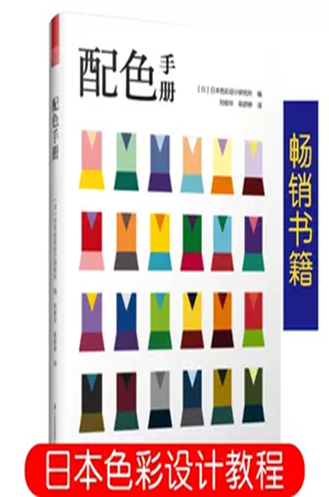
穿著大學問 上半身服裝 下半身服裝

Slide 3
穿著大學問 上半身服裝 下半身服裝

Slide 4
穿著大學問 上半身服裝 下半身服裝

Slide 5
穿著大學問 上半身服裝 下半身服裝
素(顏色)(暖色)(膨脹感)(長版突顯上半身) | 花(線條)(橫)(胖) | 花(圖案)
素(顏色)(深色)(收縮) | 素(顏色)(深色)(收縮)(高 | 素(顏色)(淺色)(膨脹感)

Slide 6
穿著大學問:當我要購買服飾的時候……學習單5W1H
Who誰是主要購買者?自己?家人?
When 何時：選擇什麼時機購買?最新品?特價?
Where何地：選擇哪種購買管道?實體店?網購?
What什麼質料：想要買哪一種產品?品牌?款式?
Why為什麼要購買?好看?流行?需要?場合?
How如何買到適合的產品?

Slide 7
穿著大學問 學習單
班級： 座號： 姓名：
上半身服裝：
下半身服裝：
Who誰：
When 何時：
Where何地：
What什麼質料：
Why為什麼：
How如何：
畫圖：

Slide 8
穿著大學問 粉色

Slide 9
穿著大學問 綠色

Slide 10
穿著大學問 藍色

Slide 11
穿著大學問 無彩色:黑灰白

Slide 12
穿著大學問

Slide 13
穿著大學問 衣服搭配不超過3個顏色

